Slide 1
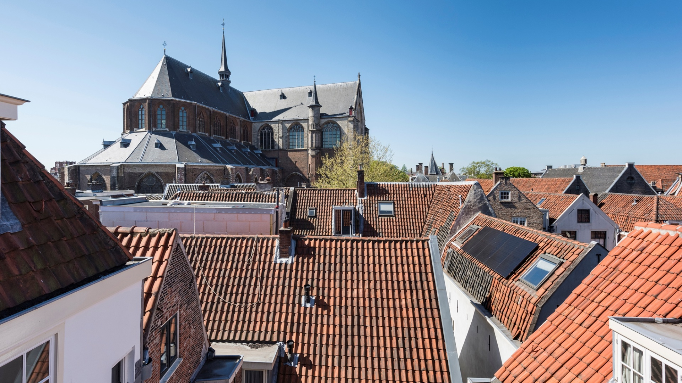
Ontzorgingsprogramma Verduurzaming
Monumenten
C
08-04-2026

Slide 2
Agenda
1
Diensten binnen het OVM
2
Scenario’s
3
Processchema en Portaal
4
Percelen en Filterlijst
5
Tarievenblad

Slide 3
1
Diensten binnen het OVM

Slide 4
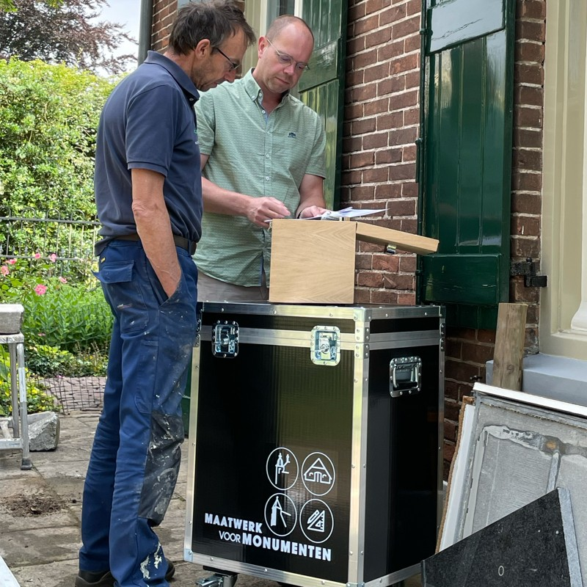
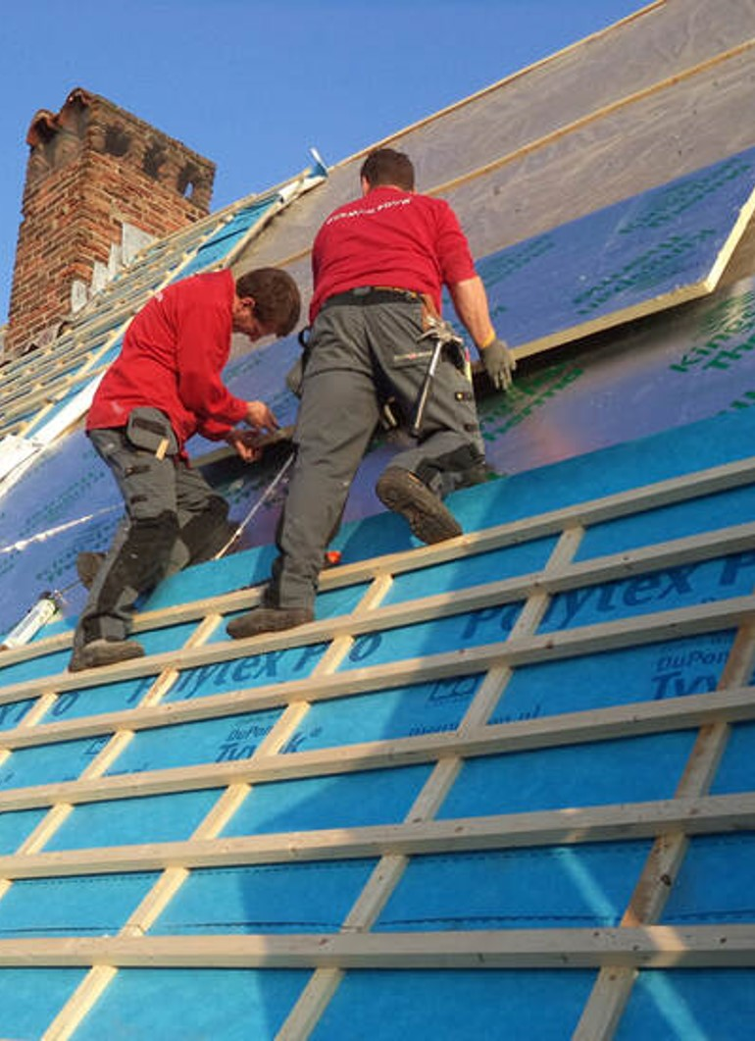

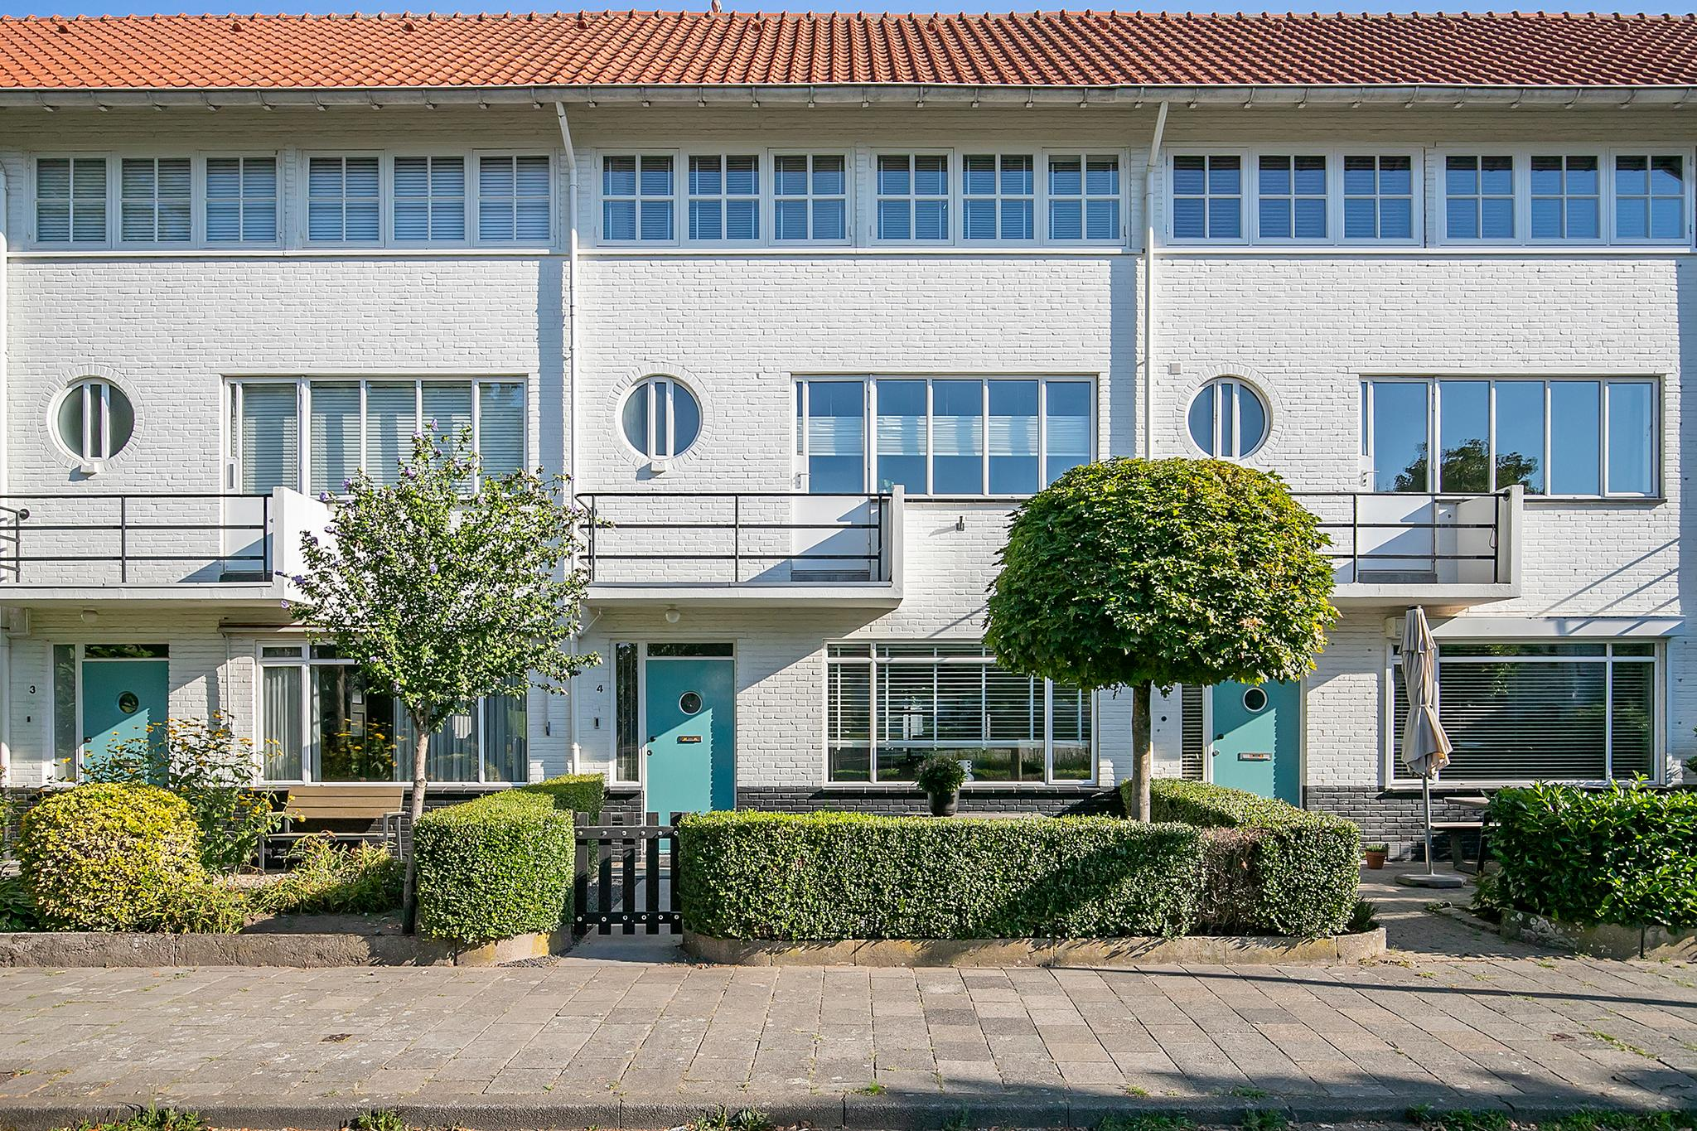
Keukentafelsessie
Verduurzaming
Monument
Advies en Ondersteuning
Verduurzaming
Monument
Optioneel:
EP Maatwerkadvies
Optioneel:
Collectieve aanpak
Verduurzaming
Monumenten

Slide 5
Keukentafelsessie
Verduurzaming Monument
Een deel van de eigenaren heeft in de oriëntatiefase behoefte aan een locatiebezoek om met een adviseur van gedachten te kunnen wisselen over de (on)mogelijkheden van verduurzaming van het eigen monument en hoe en wanneer dat het beste uitgevoerd kan worden.
De keukentafelsessie bestaat in beginsel uit één of twee contactmomenten, waarvan tenminste één op locatie, afgerond door middel van een advies vastgelegd in een verslag of rapport.

Slide 6
Advies en Ondersteuning
Verduurzaming Monument
Begeleiding bij de verduurzaming van het monument. Gericht op het bieden van handelingsperspectief aan de eigenaar voor de verduurzaming van het monument met inachtneming van de monumentale waarden.
Werkzaamheden bestaan uit een inhoudelijk adviesrapport, begeleiding richting vergunningverlening, subsidieaanvragen en/of begeleiding van de uitvoering.
De breedte en diepte van advies is afgestemd op de hulpvraag van de monumenteigenaar. Dit kan een integraal DuMo-Advies zijn, maar ook een toegespitst advies bijvoorbeeld op vensterisolatie.
Kan optioneel gecombineerd worden met een EP Maatwerkadvies.

Slide 7
Optioneel:
EP Maatwerkadvies
Een goed energielabel speelt een steeds grotere rol, zeker nu met ingang van mei 2026 de energielabelplicht ook voor monumenten geldt.
Optioneel kan een monumenteigenaar kiezen voor een verduurzamingsadvies in de vorm van officieel EP Maatwerkadvies conform de NTA8800 en opnameprotocol ISSO 75.2/82.2.
Adviseur dient BRL-9500-MWA-W en/of BRL-9500-MWA-U gecertificeerd te zijn.
Ook in het geval van een EP Maatwerkadvies blijft de eis dat er gewerkt wordt met de monumentale waarden als uitgangspunt. Concreet betekent dit dat het EP Maatwerkadvies opgesteld wordt dóór of in samenwerking mét een DuMo-adviseur.

Slide 8
Optioneel:
Collectieve aanpak Verduurzaming Monumenten
Bedoeld voor procesondersteuning bij de verduurzaming van een monument in bezit van minimaal 5 eigenaren (al dan niet in een VVE) of voor verduurzaming van minimaal 5 afzonderlijke monumenten in een gezamenlijke aanpak.
Het biedt kansen voor gebouwoverstijgende oplossingen zoals bijvoorbeeld een collectieve warmteoplossing, collectieve inkoop bij de uitvoering en/of het maken van procesafspraken met de gemeente ten aanzien van vergunningverlening.
Het kost vaak veel inspanning en vaardigheid van individuele eigenaren om een gezamenlijke aanpak tot stand te brengen. Juist op dit punt worden eigenaren binnen dit traject geholpen.

Slide 9
Keukentafelsessie
Verduurzaming
Monument
Advies en Ondersteuning
Verduurzaming
Monument
Optioneel:
EP Maatwerkadvies
Optioneel:
Collectieve aanpak
Verduurzaming
Monumenten

Slide 10
2
Scenario’s

Slide 11
Keukentafelsessie
“Ik woon in een monument en zou graag een keer met een specialist sparren over wat de mogelijkheden zijn om te isoleren en op termijn van het gas af te kunnen. Verder ben ik benieuwd welke regels er gelden en of er subsidies zijn.”

Slide 12
Advies en Ondersteuning (integraal plan)
“Wij hebben een monument gekocht. Er is nog weinig tot niks aan gedaan. Voordat we erin trekken willen we het hele pand moderniseren en verduurzamen, zodat het weer jaren mee kan. Graag worden we geholpen in het hele traject van advies tot en met uitvoering.”

Slide 13
Advies en Ondersteuning (losse maatregel)
“Het schilderwerk is weer aan een beurt toe. We hebben alleen nog steeds enkelglas. Als we daar iets mee willen is het natuurlijk handig om daar tegelijkertijd wat aan te doen. HR++ glas schijnt niet te mogen en ik hoor allerlei verhalen over monumentenglas of vacuümglas. Verder hoor ik verschillende verhalen over voor- en nadelen van voorzetramen. Graag wordt ik geholpen bij een goede keuze en de vergunning.”

Slide 14
Collectieve Aanpak (VVE)
“Ik woon in een bovenwoning in een bouwblok in Groningen. Het bouwblok is een monument. Graag zou ik verduurzamen, maar weet niet goed hoe ik dit moet aanpakken, aangezien het om een heleboel huizen en eigenaren gaat. Een paar directe buren willen wel meedoen, maar nu de rest nog. Eigenlijk zou er een soort standaardplan moeten zijn waar iedereen gebruik van kan maken.”

Slide 15
Collectieve Aanpak (cluster van monumenten)
“In onze buurt zijn heel veel monumenten. We denken dat verduurzamen voordeliger zou kunnen als we met meerdere panden in één keer aan de slag gaan. We hebben geïnventariseerd wie er mee willen doen en we zijn nu met 12 monumenten. Graag zouden we vanuit het OVM geholpen worden met advies en ondersteuning in het hele traject tot en met de uitvoering.

Slide 16
3
Processchema en Portaal

Slide 17
Portaal
Proces start met invullen van slim webformulier door de monumenteigenaar.
Filterlijst speelt rol bij keuze van adviseur door de monumenteigenaar.
Opdrachtnemer heeft een acceptatieplicht voor opdrachten die via het portaal tot stand komen. Weigeren van opdrachten kan alleen als het vooraf overeengekomen capaciteitsmaximum is bereikt (Filterlijst) of als sprake is van zwaarwegende omstandigheden.
Gedurende uitvoering van traject OVM wordt er aangevuld op het webformulier, zowel door adviseur, monumenteigenaar, RCE en NRF.
Bedragen worden automatisch berekend op basis van de invoer.
Het formulier volgt de uitvoering en is altijd raadpleegbaar (getoonde informatie afhankelijk van rol).
Resultatenoverzicht van alle trajecten raadpleegbaar als tabel (gefilterd naar rol).

Slide 18
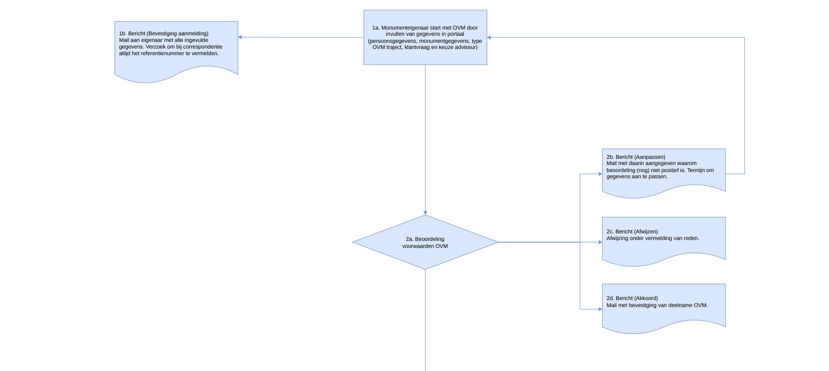

Slide 19


Slide 20
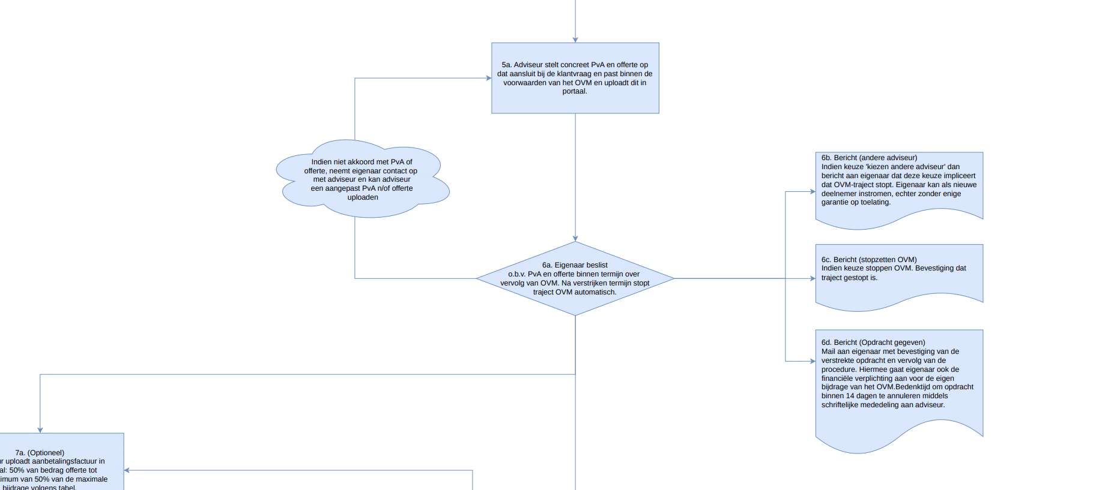

Slide 21
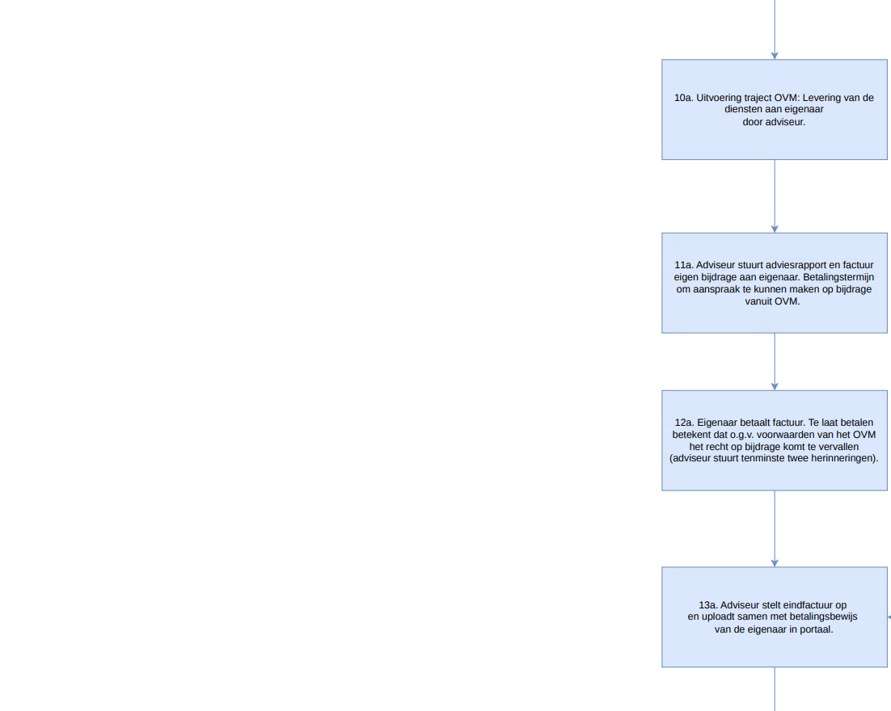

Slide 22
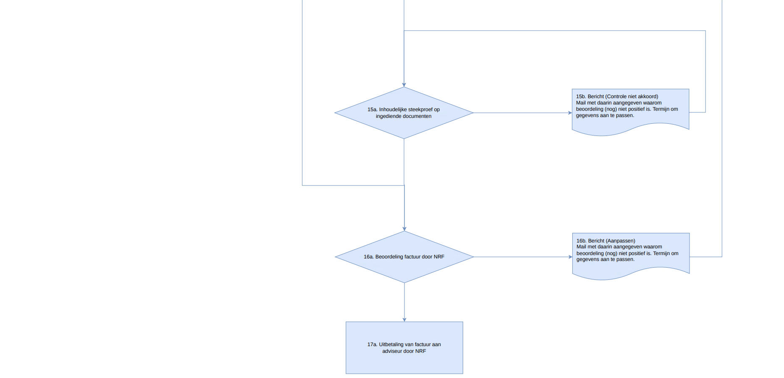

Slide 23
4
Percelen en Filterlijst

Slide 24
Inschrijving in percelen
1
Keukentafelsessies
2
Advies en Ondersteuning en optioneel EP Maatwerkadvies
3
Collectieve Aanpak

Slide 25
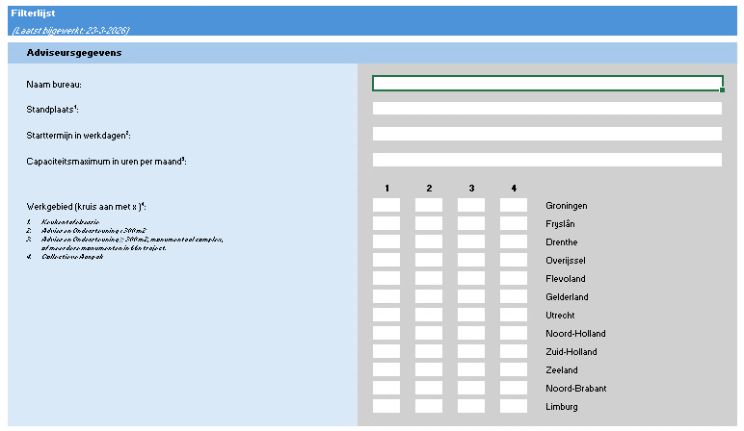
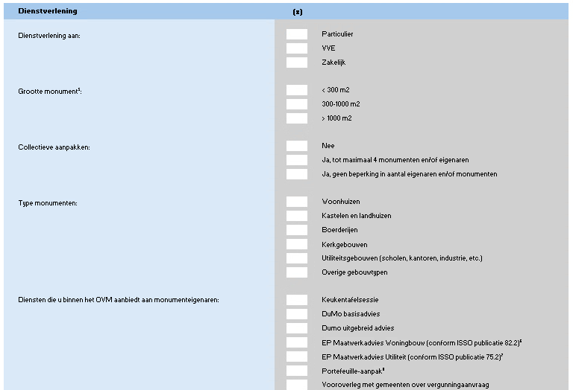
Filterlijst
Filterlijst wordt gebruikt om op basis van invoer van de monumenteigenaar te filteren welke adviseur(s) in aanmerking komen.
Als inschrijver kunt u aangeven welke typen dienstverlening u aanbiedt.
U kunt uw werkgebied aangeven en naar wens differentiëren naar type dienstverlening.
U geeft uw capaciteitsmaximum aan.
Belangrijk dat de Filterlijst actueel gehouden wordt.

Slide 26
5
Tarievenblad

Slide 27
Tarievenblad
Vergoeding vanuit OVM voor de adviseur bedraagt 75% van de kosten voor advies en ondersteuning tot gestelde maximumbedragen.
Maximale vergoeding afhankelijk van situatie en wordt automatisch berekend in het portaal.
Eigen bijdrage voor monumenteneigenaar bedraagt 25% van de kosten voor advies en ondersteuning, vermeerderd met 100% van de kosten boven de maximale vergoeding en vermeerderd met de reiskosten.
Vaste uurtarieven voor adviesuren en reistijd. Reiskosten o.b.v. OV 2e klas of km-vergoeding.

Slide 28


Vragen?
Stel ze via Tenderned.
De antwoorden komen beschikbaar via de Nota van Inlichtingen

